Slide 1
Наслідки корупції
та підходи до боротьби з нею

Slide 2
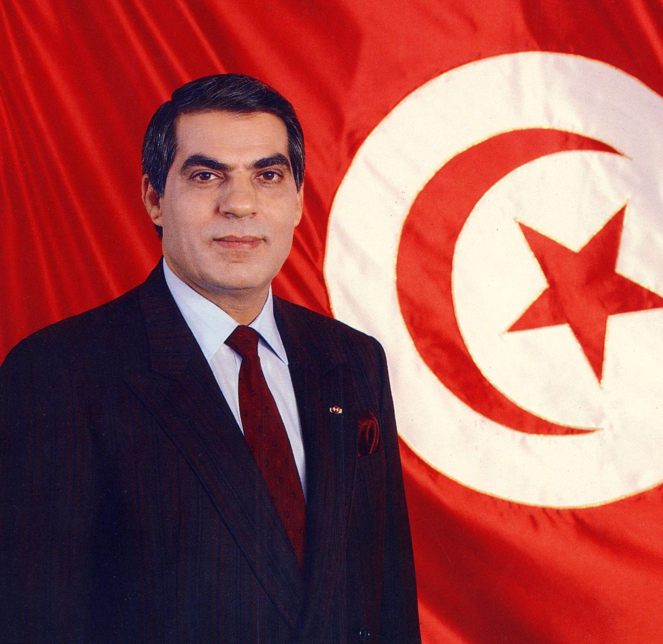

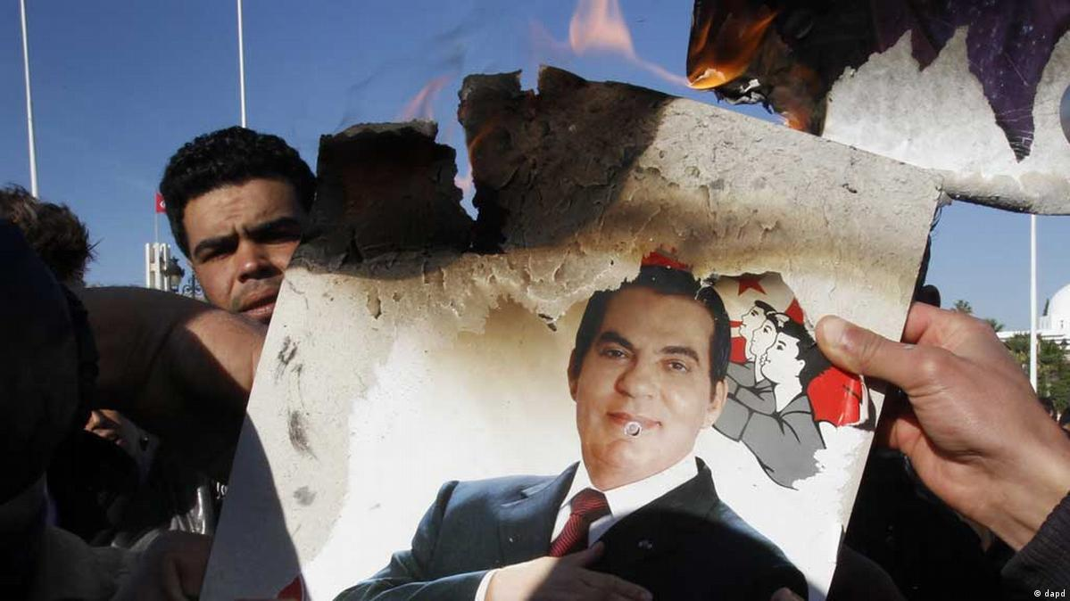
Корупція VS McDonalds:
Президентський бізнес в Тунісі
Зін аль-Абідін бен Алі
Президент Тунісу
з 1987 по 2011 рік
Будучи президентом, Бен Алі прийняв ряд законів, які зобов'язали іноземні компанії отримувати спеціальний дозвіл на те, щоб вести бізнес в країні. Це мало негативний вплив на економіку та добробут Тунісу, але надало особисті переваги президенту та його родині, адже їхні сімейні підприємства позбавилися конкурентів та монополізували різноманітні галузі. Таким чином родина президента змогла заробити 13 мільярдів доларів

Slide 3


Наслідки
корупції

Slide 4

Проблема «снігової кулі»
Ситуація, коли через розповсюдженість корупції, громадяни повинні платити хабарі за послуги, на які вони мають законне право. Люди, що спочатку не бажають давати хабарі, не знаходять іншого виходу, крім як взяти участь у корупційній грі.
Зрештою, корупція легко виходить з-під контролю, а кількість залучених осіб стрімко зростає.

Slide 5











Корупція: загрози для сталого розвитку
Ні бідності | Ні голоду | Гарне здоров’я | Якісна освіта | Гендерна рівність | Чиста вода та належні санітарні умови
Відновлювана енергія | Гідна праця та економічне зростання | Інновації та інфраструктура | Зменшення нерівності | Сталий розвиток міст та спільнот | Відповідальне споживання
Боротьба зі зміною клімату | Збереження морських екосистем | Збереження екосистем суші | Партнерство заради стійкого розвитку | Мир та справедливість | Глобальні цілі сталого розвитку

Slide 6

Негативні наслідки
В економічній сфері
Розширення тіньової економіки.
Зменшення надходжень до бюджету.
Дискредитація ідеї справедливої ринкової економіки.
Неефективне використання бюджетних коштів та інше.

Slide 7

Негативні наслідки
В політичній сфері
Підрив авторитету держави як усередині країни, так і в міждержавних відносинах.
Порушення принципів формування та функціонування владних інститутів.
Відчуження влади від народу.
Дестабілізація політичної ситуації.
Підпорядкування державної влади приватним
і корпоративним інтересам та інше.

Slide 8

Негативні наслідки
В соціальній сфері
Поглиблення нерівності та соціальної несправедливості.
Викривлення суспільного порядку.
Підваження базових моральних цінностей.
Руйнація довіри в суспільстві та інше.

Slide 9
Світовий досвід боротьби з корупцією

Slide 10
Як світ розпочав боротьбу з корупцією?
В 90х корупція була визнана головною проблемою.
Країни скоординували зусилля для боротьби з нею, що передбачило два основні напрями:
Прийняття міжнародних актів, які визначають засади запобігання та протидії корупції:
прийняття комплексу міжнародних актів Організацією Об’єднаних Націй, Радою Європи, Організацією економічного співробітництва та розвитку, Європейським Союзом та Організацією американських держав.
1975 рік – резоюція Генеральної Асамблеї ООН 3514(ХХХ), яка закликає уряди всіх країн на національному рівні вжити необхідних заходів для запобігання та протидії корупції.
1999 рік – Україна підписала та ратифікувала Кримінальну конвенцію Ради Європи про боротьбу з корупцією та Цивільну конвенцію Ради Європи про боротьбу з корупцією.
2003 рік – ухвалення Конвенції ООН проти корупції, що нині є єдиним універсальним юридично обов'язковим міжнародним документом у сфері протидії корупції.
окремих організацій та мереж, покликаних моніторити прогрес бСтворенняоротьби з корупцією на рівні країн.

Slide 11

Основні заходи щодо запобігання корупції
Формування скоординованої політики
Створення органу або органів із запобігання корупції.
Формування доброчесної публічної служби
Етичні стандарти поведінки на державній службі
Прозорі державні закупівлі й управління фінансами
Державна звітність
Незалежність судових органів та органів прокуратури
Доброчесність приватного сектору
Участь суспільства
Запобігання відмиванню коштів

Slide 12
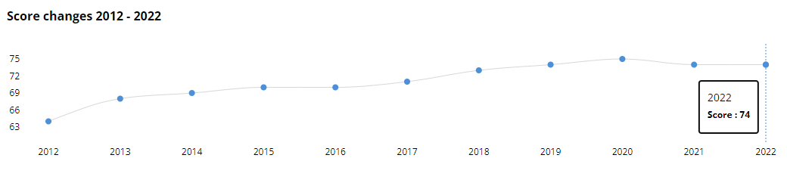
Успішні приклади боротьби з корупцією: Естонія
Починаючи з 1991 року уряд Естонії активно впроваджує доброчесність шляхом електронної держави. Ця дозволило мінімізувати взаємодію громадян з чиновниками.
Електронна держава включає:
мережу Інтернет документації, яка заміняє паперові підтвердження;
онлайн-реєстрації юридичної особи;
онлайн-голосування на парламентських виборах.
Було впроваджено кримінальну відповідальності за одержання хабаря. Мінімальна заробітна плата поліцейських стала дорівнювати середній зарплатні країни.
Естонія – одна з найменш корумпованих країн Європи.
74 зі 100 балів в Індексі сприйняття корупції та
14 місце зі 180 в 2022 році

Slide 13
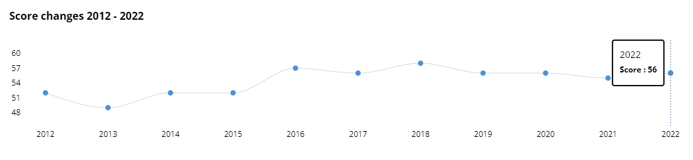
Успішні приклади боротьби з корупцією: Грузія
До 2003 року Грузія була однією з найбільш корумпованих країн на пострадянському просторі.
2004 р. – звільнення понад 15 тис. поліцейських з МВС, що підозрювалися в корупції.
Зарплата поліцейських була підвищена майже у 10 разів.
Уряд спростив процедуру арешту корупціонерів високопосадовців і впровадив конфіскацію незаконної власності.
Введення системи електронного документообігу.
Практика прихованих камер, яка дозволяє отримати фактичні докази корупційної діяльності.
Деякі дії, що раніше вважалися корупційними та протизаконними, стали легалізованими: нині швидке створення документів можна зробити за додаткову плату в державний бюджет.
56 зі 100 балів в Індексі сприйняття корупції та
45 місце зі 180 в 2022 році

Slide 14
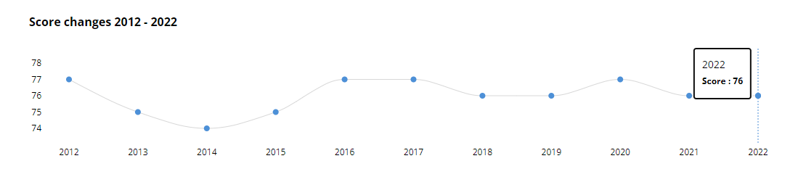
Успішні приклади боротьби з корупцією: Гонконг
Створено Незалежну комісію з боротьби з корупцією.
Гасло щодо чиновників: «доведи, що твоє майно придбане не за хабарі».
першим заарештованим високо посадовцем був Начальник поліції.(можна якось виділити аля «цікавий факт»)
Уряд подбав про інформованість населення та надав свободу медіа щодо публікації та розслідувань корупційних махінацій.
Важливо, що людина, яку вимагають дати хабар не несе відповідальність за цю дію, винним є лише корупціонер. Через це жертви корупції можуть спокійно звертатися в служби допомоги та викривати корупціонерів.
76 зі 100 балів в Індексі сприйняття корупції та
12 місце зі 180 в 2022 році

Slide 15
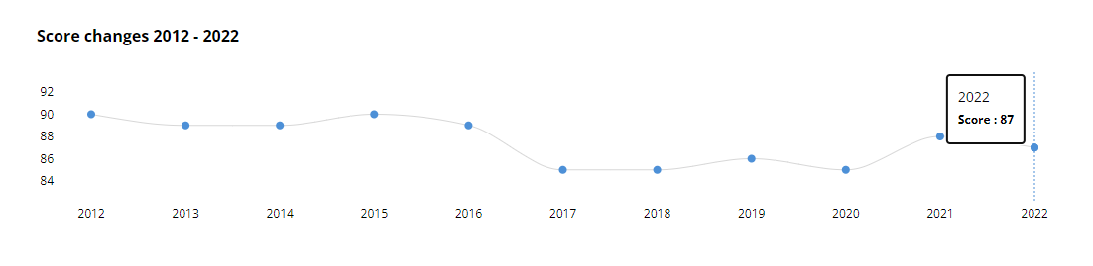
Успішні приклади боротьби з корупцією: Фінляндія
88 зі 100 балів в Індексі сприйняття корупції та
1 місце зі 180 в 2022 році
Фінляндію часто називають країною, яка ніколи не чула про корупцію, бо фінське законодавство не містить поняття «корупція».
Поняття хабарництва існує – за його здійснення карають позбавленням волі до 4 років, або значним штрафом.
Цікаво, що фіни не мають секрету щодо впровадження доброчесності, головним інструментом боротьби з корупцією є відсутність її здійснення. Фінські чиновники славляться високою матеріальною та соціальною забезпеченістю, що нейтралізує спокусу до корупції. Всі органи влади є повністю відкритими для населення. Громадяни Фінляндії без проблем можуть знайти протоколи та рішення всіх засідань, що гарантує інформованість населення та відсутність недовіри. Як результат, Фінляндія має
88 балів згідно СРІ та ділить перше місце в рейтингу з Данією та Новою Зеландією.

Slide 16
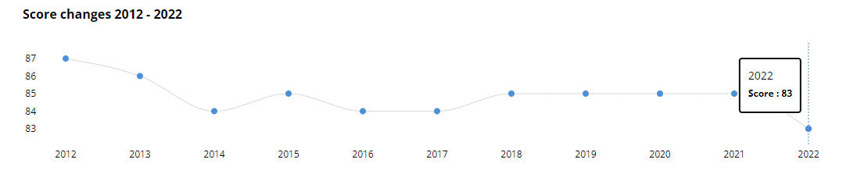
Успішні приклади боротьби з корупцією: Сінгапур
«Почніть з того, щоб кинути за грати трьох своїх друзів. Ви точно знаєте за що, і вони знають» — прем’єр-міністр Сінгапуру Лі Куан Ю щодо того, як подолати корупцію.
Антикорупційний шлях Сінгапуру почався з побудови ефективної нормативно-правової бази запобігання корупції, яка містить чіткі формування щодо покарання та виключає двозначні закони.
Судова система є самостійною та незалежною в своїх діях, а судді мають надзвичайно високу зарплатню (800 000 тис. дол. за рік).
Зарплатня чиновників становить майже в 6 разів більше середньої зарплатні.
Є покарання «за накопичення багатства», що спонукає чиновників до доброчесних дій, адже кожні півроку їх декларації перевіряються прем’єром.
85 зі 100 балів в Індексі сприйняття корупції та
4 місце зі 180 в 2022 році

Slide 17

Практичне завдання 1
Цілі Сталого Розвитку vs Корупція
Формуються групи по 3-5 учасників. Кожна група випадковим чином отримує одну з Цілей Сталого Розвитку.
Завдання – сформулювати та презентувати основні корупційні ризики в сфері та основні методи запобігання.

Slide 18
Практичне завдання 2
Всесвітня конференція
Уявімо, що відбувається Всесвітня конференція приурочена до Дня боротьби з корупцією.
Студентів утворюють 5 команд.
Кожна команда отримує країну, яка має успішні практики боротьби з корупцією. Представників даних країн запросили виступити з промовою на конференції.
Кожна команда складає інформаційний спіч з практичними кейсами, мотивацією та історією успіху впровадження доброчесності в своїй країні.

